Slide 1
WCF-службы
Windows Communication Foundation
предназначены для создания сервис-ориентированных, распределенных приложений.

Slide 2
История технологий программирования для борьбы с повторением кода и для структурирования программ
Функции
Объектно-ориентированное программирование
Компонентно-ориентированное программирование (COM-компоненты - .lib, .dll)
Сервис-ориентированное программирование (SOA, Service Oriented Architecture) — модульный подход к разработке программного обеспечения, основанный на использовании сервисов (служб) со стандартизированными интерфейсами. Сервис-ориентированное приложение представляет собой результат агрегирования служб в одно, логически завершенное, связное приложение.
Сервисы являются естественным результатом эволюции компонентов, как компоненты были естественным результатом эволюции объектов. Клиентом сервиса может быть всё, что угодно – класс Windows Forms, страница ASP.NET, другой сервис.
WCF поддерживает следующие транспортные схемы (Адреса):
HTTP: http://localhost:8001/MyService (в глобальной сети)
TCP: net.tcp://localhost:8002/MyService (в лок. сети)
IPC (именованные каналы): net.pipe://localhost/MyService (на одном компьютере)
MSMQ (механизм очередей): net.msmq://localhost/MyService
Одноранговые сети: net.p2p: (например, узлы GRID)

Slide 3
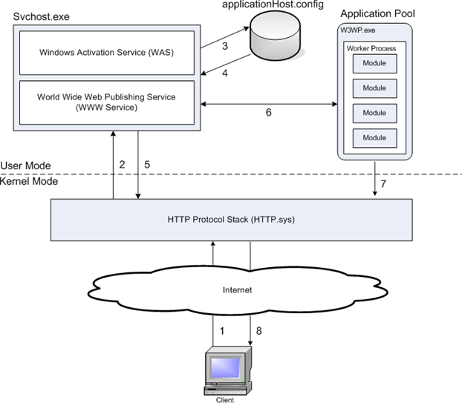
Конвейер обработки запроса (IIS 7.x)

Slide 4
Конвейер обработки запроса (IIS 7.x)
1. Браузер обращается к веб-серверу по определённому URL, на стороне сервера запрос перехватывает драйвер HTTP.SYS.
2. HTTP.SYS стучится к WAS для получения информации из хранилища конфигурации.
3. Служба WAS запрашивает конфигурацию из хранилища — из файла в папке IIS (applicationHost.config).
4. Поскольку данный запрос получен по протоколу HTTP конфигурационную информацию получает служба W3SVC (она же WWW Service на картинке), эта информация содержит в себе данные о пуле приложений (application pool) и прочих параметрах сайта.
5. Служба W3SVC использует эту информацию для кофигурации HTTP.SYS.
6. Служба WAS запускает процесс W3WP.exe для пула приложений, если он ещё не был запущен.
7. В процессе W3WP.exe работает приложение веб-сайта, которое, собственно, формирует и возвращает ответ драйверу HTTP.SYS.
8. HTTP.SYS отправляет ответ браузеру.

Slide 5
Драйвер HTTP.sys
На транспортном уровне IIS использует прослушивателей протоколов (protocol listeners), которые располагаются поверх стека TCP/IP. Один из них – это системный драйвер HTTP.sys, который встроен в ядро ОС и работает с протоколами HTTP и HTTPS, регистрирующийся самостоятельно на прослушку всех портов, на которые будут приходить запросы к сайтам в IIS. Он заменил Windows Socket API – компонент перехвата HTTP- и HTTPS-запросов на пользовательском уровне в IIS более ранних версий.
Драйвер принимает все входящие запросы и перенаправляет их в нужный пул приложений. Если по какой-то причине рабочий процесс, в коем хостится требуемый пул, остановлен (сбой, таймаут простоя, смена конфигурации и т.п.) или ещё запускается, то HTTP.sys сохраняет входящие запросы в специально отведённой для каждого пула очереди.
HTTP.sys умеет кешировать ответы, поэтому некоторые запросы обрабатываются без передачи на уровень приложения, а также проводит первичный разбор URI запроса и его валидацию в соответствии с RFC 2396.
Некоторые настройки HTTP.sys вынесены в системный реестр Windows.

Slide 6
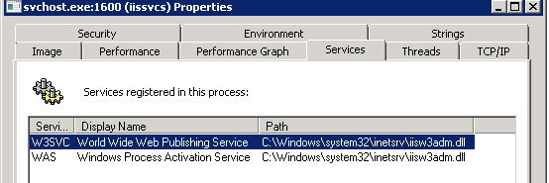
World Wide Web Publishing Service (W3SVC)
Данная служба была представлена в IIS 6 в качестве отдельного компонента для работы с протоколами HTTP/HTTPS и управления рабочими процессами приложений и выполняла следующие функции:
Администрирование драйвера HTTP.sys.
Управление рабочими процессами.
Мониторинг показателей производительности веб-сайтов.
В IIS 7.x функция управления процессами была вынесена в отдельную службу – WAS в целях универсализации архитектуры. Теперь WWW-служба стала по своей сути одним из адаптеров, специализируясь на протоколах HTTP/HTTPS – работа поверх драйвера HTTP.sys. Однако WWW-служба остаётся краеугольным компонентом IIS, поэтому её настройка отличается от настройки адаптеров к другим протоколам; она функционирует в том же рабочем процессе, что и WAS, и реализована в той же самой библиотеке.

Slide 7
Windows Process Activation Service (WAS)
Задача управления рабочими процессами вынесена в отдельную службу – WAS. Она запускается системой в единственном экземпляре, считывает конфигурацию из файла %SystemRoot%\System32\inetsrv\Config\ApplicationHost.config и настраивает через соответствующие адаптеры прослушивателей протоколов в соответствии с указанной в нём информации.
Напомним, что для протоколов HTTP/HTTPS адаптером является служба W3SVC, а прослушивателем – драйвер HTTP.sys.
При перехвате прослушивателем запроса он через свой адаптер обращается к службе WAS для получения рабочего процесса приложения, которому будет передан запрос для обработки и формирования ответа клиенту.

Slide 8
Windows Process Activation Service (WAS)
При активации нужного для обработки пользовательского запроса приложения задействуются следующие компоненты:
Адаптеры прослушивателей (Listener adapters) – специальные службы Windows, работающие с конкретным протоколом и взаимодействующие с WAS для направления запросов к правильному рабочему процессу.
Собственно WAS. Она ответственна за создание рабочих процессов и управление их временем жизни.
Исполняемый файл w3wp.exe – шаблон рабочего процесса.
Менеджер приложений управляет созданием и утилизацией доменов приложений (application domains), которые хостятся внутри рабочего процесса.
Обработчики протоколов – протоколозависимые компоненты внутри рабочего процесса, ответственные за обмен данными между конкретным адаптером и рабочим процессом. Есть 2 типа обработчиков протоколов: у процесса (process protocol handler — PPH) и у домена приложения (AppDomain protocol handlers — ADPH).

Slide 9
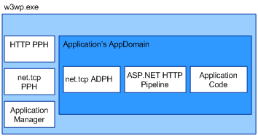
Windows Process Activation Service (WAS)
На рисунке представлен пример схемы компонентов внутри некоего экземпляра рабочего процесса приложения. Когда служба WAS запускает рабочий процесс, она загружает в него согласно конфигурации приложения требуемые обработчики протоколов процессов (PPH) и посредством менеджера приложений создаёт внутри рабочего процесса домен приложения, в котором будет хоститься приложение. Менеджер приложений загружает код приложения в домен приложения и требуемые обработчики протоколов уровня приложения (ADPH) для обработки сообщений по соответствующим сетевым протоколам.

Slide 10
WAS: реализация не HTTP протоколов
Именно WAS (Windows process Activation Service) при IIS 7 поддерживает для WCF отличные от HTTP протоколы (net.tcp, net.pipe…). Он позволяет для не HTTP-запросов реализовать их обработку аналогично IIS: активировать WCF-сервисы по требованию, создавать для них пулы и запускать рабочие процессы, наблюдать за работоспособностью процесса, управлять приложениями уровня предприятия (TCP), обеспечивать быструю защиту от сбоев.
Web-служба IIS (Svchost.exe) сохраняет роль прослушивателя HTTP, но компоненты, ответственные за настройку и активацию процесса, были перенесены в WAS, которая имеет три части: диспетчер настройки, диспетчер обработки и интерфейс адаптера прослушивателя.
Диспетчер настройки считывает настройки приложения и пула приложений из файла applicationhost.config. Диспетчер обработки сопоставляет пулы приложений существующим рабочим процессам и ответственен за запуск новых экземпляров w3wp.exe для размещения новых пулов приложений в ответ на запросы на активацию. Интерфейс адаптера прослушивателя используется WCF для передачи принятых запросов на активацию по протоколам, отличным от HTTP (а именно, TCP, именованные каналы и MSMQ).

Slide 11
Сервисы, посредники и операции (методы)
Каждая служба WCF может содержать несколько независимых операций – методов, к которым может обращаться клиент. Клиент взаимодействует с операциями службы через своего посредника – экземпляр прокси.
Подключение к каждой службе происходит через своего посредника, более того, подключение по разным каналам, к разным точкам одной и той же службы организуется разными посредниками. Классы посредников (прокси-классы), создаются клиентом при предварительной настройке его взаимодействия со службой на основе метаданных службы, описанных в виде контрактов службы и операций.
Пример организации вызова операции GetData() службы MyService через посредника MyProxi на основе заранее созданного прокси-класса MyServiceClient:
MyServiceClient MyProxi = new MyServiceClient();
MyProxi.GetData();
WCF по-умолчанию поддерживает классический вызов методов (клиент выдаёт вызов, блокируется ожидая ответ с тайм-аутом 1 минуту и продолжает работу после ответа). Кроме того он поддерживает односторонние операции («вызвал и забыл» без возвращаемых сообщений), операции обратного вызова (для оповещения клиентов о событиях на стороне сервера) и потоковые операции (обработка данных во время их приёма).
WCF могут поддерживать сеансы между клиентом и определенным экземпляром службы, могут поддерживать транзакции и очереди, а также параллельную обработку.
Все настройки служб и операций осуществляются в их контрактах (Contract), а также в привязках (Binding) и поведениях (behaviors) точек взаимодействия (Endpoint).

Slide 12




Обмен сообщениями в SOAP-конвертах
Клиент
Сервис

Slide 13

Конечные точки
Клиент
Сервис
Endpoint
Endpoint
Endpoint

Slide 14






Address, Binding, Contract
Клиент
Сервис
A
B
C
C
B
A
A
B
C
Address
Binding
Contract
(+Behaviors)
(Где)
(Как)
(Что)

Slide 15
Конечные точки
Каждая служба связывается с адресом, определяющим местоположение службы, с привязкой, определяющей способ взаимодействия со службой, и с контрактом, который указывает, что делает служба, её параметры, ошибки и сообщения.
Конечная точка службы
Конечная точка MEX
Адрес Контракт
Привязка
Служба
Рабочие
конечные
точки
Каждая служба должна предоставлять как минимум одну рабочую конечную точку, и каждая конечная точка должна иметь один контракт. Все конечные точки службы имеют уникальные адреса. Одна служба может предоставлять несколько конечных точек.
Конечная точка MEX предоставляет метаданные, описывающие функциональность WCF и способы взаимодействия с ней. Она используется на этапе проектирования клиента службы для настройки его прокси-класса.
Конечные точки могут использовать одинаковые или разные привязки, а также предоставлять одинаковые или разные контракты.
Разные конечные точки никак не связаны друг с другом, они не представлены в коде службы. Конечные точки настраиваются на административном уровне (через конфигурационный файл) или на программном уровне.

Slide 16
Привязки
фиксированный набор настроек, относящихся к транспортному протоколу, кодиро-ванию сообщений, коммуникационной схеме, надёжности, безопасности, распространению транзакций и совместимости.
Можно настраивать свойства стандартных привязок, можно писать собственные привязки. Служба публикует свои привязки в метаданных (в формате WSDL). Клиент должен использовать точно такие же параметры привязки, что и служба. Одна служба может поддерживать несколько привязок по разным адресам.
Стандартные привязки
BasicHttpBinding (HTTP, HTTPS) – предоставляет WCF-клиентам доступ к старым Web-службам .asmx
NetTcpBinding (TCP) – для интрасетей, поддерживает надёжность, транзакции, безопасность, оптимизирована для взаимодействия WCF-WCF
NetPeerTcpBinding (P2P) – для одноранговых сетей типа GRID
NetNamedPipeBinding (IPC) – именованные каналы в пределах одного компьютера. Наиболее защищённые (не принимают вызовы от TCP), поддерживают все функции NetTcpBinding
wsHttpBinding (HTTP, HTTPS) – для интернет сетей с поддержкой надёжности, транзакций, безопасности
wsDualHttpBinding (HTTP, HTTPS) – в дополнение к предыдущей поддерживает двухстороннее взаимодействие между службой и клиентом (поддерживается второй HTTP-канал для обратного вызова от службы к клиенту)
NetMsmqBinding (MSMQ) – для поддержки очередей автономных вызовов в интрасетях

Slide 17
Контракты
- стандартный, платформенно-независимый способ описания того, что делает данная служба.
Существуют четыре разновидности контрактов:
Контракты служб [ServiceContract] описывают операции (методы), которые могут выполняться клиентом с помощью службы. Включает контракты необходимых операций [OperationContract] ;
Контракты данных [DataContract] определяют, какие типы данных принимаются и передаются службой. При передаче объекта или структурного типа в параметре операции, в действительности, надо передать лишь его состояние, а принимающая сторона должна преобразовать его обратно к своему родному представлению. Это называется маршалтинг по значению. Он реализуется посредством сериализации, когда пользовательские типы переводятся из CLR представлений в XML содержимое SOAP-конвертов. При приёме параметров происходит десериализация, т.е. набор XML преобразуется в объект CLR и дальше передаётся для обработки;
Контракты ошибок [FaultContract] определяют, какие исключения инициируются службой, как служба обрабатывает их и передаёт своим клиентам;
Контракты сообщений [MessageContract], [MessageHeader] [MessageBodyHeader] позволяют службам напрямую взаимодействовать с сообщениями и моделировать структуру всего конверта SOAP.

Slide 18
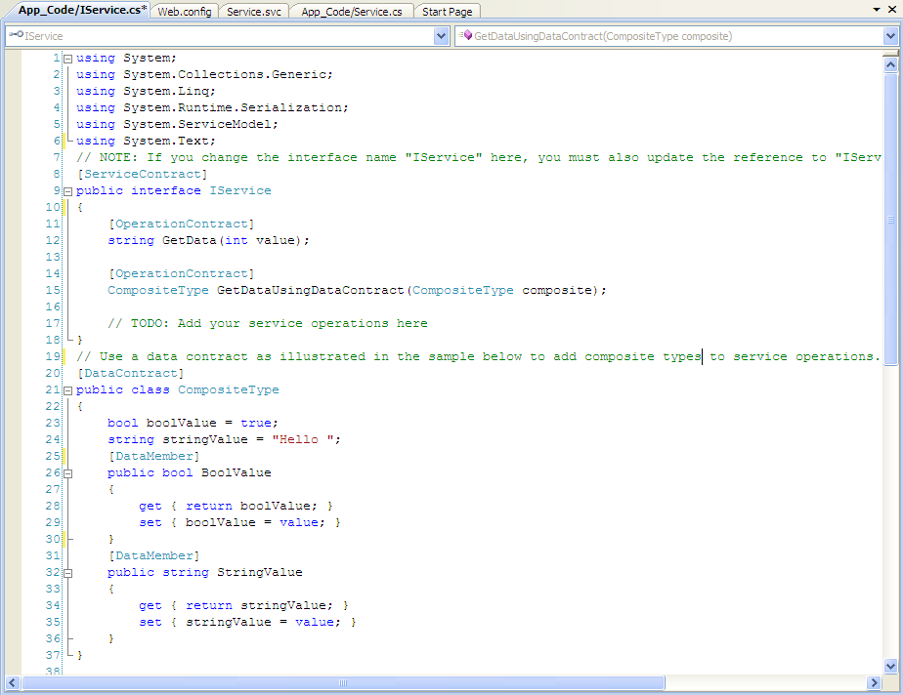
Пример контрактов
(интерфейс службы .svc)
Контракт службы
Контракты методов (операций).
Другие методы интерфейса без этого атрибута в контракт не включаются.
Контракт данных
Этот атрибут означает необходимость осуществления маршалтинга по значению для этого типа данных
Этот атрибут означает необходимость сериализации указанных полей данных, чтобы они участвовали в маршалтинге по значению текущего типа данных

Slide 19
Примеры контрактов
Классический вызов метода с ожиданием ответа поддерживается всеми привязками (кроме NetPeerTcpBinding и NetMsmqBinding):
[OperationContract(IsOneWay = false)]
string MyMethod(out int n1, int n2);
Возвращаемые параметры должны стоять в начале списка параметров.
Односторонний вызов метода поддерживается всеми привязками:
[OperationContract(IsOneWay = true)]
void MyMethod();
Двухсторонний (обратный) вызов поддерживается привязками NetTcpBinding, NetNamedPipeBinding, wsDualHttpBinding:
[ServiceContract(CallBackContract = typeof(ISomeBackConract)]
Обратный вызов должен специально организовываться и у клиента.
Поддержка сеанса в контракте для привязок TCP, IPC и WS :
[ServiceContract(SessionMode = SessionMode.Allowed]
и в поведении службы: [ServiceBehavior(InstanceContextMode =
InstanceContextMode.PerSession)]
Режим двусторонней операции, включается по умолчанию (можно не указывать)
Принято по умолчанию (можно не указывать)

Slide 20
Структура файла конфигурации служб - Web.config
<system.serviceModel> - раздел WCF
  <services> - раздел настроек всех служб
<service name="MyNamespace.MyService1" Описание первой службы
behaviorConfiguration="SrvBehavior"> – имя её поведения в <behaviors>
<endpoint …> конечная рабочая точка 1
<endpoint …> конечная рабочая точка 2
…
</service>
<service name="MyNamespace.MyService2"> Описание второй службы
<endpoint …> конечная рабочая точка 1
<endpoint …> конечная рабочая точка 2
…
</service>
  </services>
  <bindings> - раздел конфигурации привязок (при необходимости)…
  </bindings>
  <behaviors> - раздел настроек поведения (доступ к метаданным, исключения…)
  </behaviors> для различных служб и конечных точек
</system.serviceModel>

Slide 21
Конфигурация конечных точек (адрес, привязка, контракт) для первой службы
<endpoint address="http://localhost:8000/MyService1/" - конечная рабочая точка 1
binding="wsHttpBinding"
contract="MyNamespace.IMyContract"
name="MyPoint1"
    bindingConfiguration="MyConfigNetTCP" – имя для конфигурации привязки в <bindings>
    behaviorConfiguration="PointBehavior"> – имя для поведения точки в <behavior>
<endpoint address=net.tcp://localhost:8001/MyService1/ - конечная рабочая точка 2
binding="netTcpBinding"
contract="MyNamespace.IMyContract"
name="MyPoint2">

Slide 22
Обмен метаданными
Метаданные необходимы для создания прокси-класса у клиента через который он будет взаимодействовать со службой. Метаданные можно опубликовать двумя способами:
  по протоколу HTTP-GET,
  через конечную точку MEX
Оба варианта автоматически генерируются VS в файле конфигурации .config:
Доступ к метаданным через конечную mex-точку
(относительно базового адреса)
<!-- Metadata Endpoints -->
<!-- This endpoint does not use a secure binding and should be secured or removed before deployment -->
<endpoint
address="mex"
binding="mexHttpBinding"
contract="IMetadataExchange" />

Slide 23
Настройка поведения behaviors
Настройка поведения всех служб
<behaviors>
<serviceBehaviors>
<behavior name="SrvBehavior">
<!-- To avoid disclosing metadata information, set the value below to false and remove
the metadata endpoint above before deployment -->
<serviceMetadata httpGetEnabled="true" />
<!-- To receive exception details in faults for debugging purposes, set the value below to true.
Set to false before deployment to avoid disclosing exception information -->
<serviceDebug includeExceptionDetailInFaults="false" />
<serviceThrottling maxConcurrentSessions="20" />
</behavior>
</serviceBehaviors>
<endpointBehaviors>
<behavior name="PointBehavior">
…
</behavior>
</endpointBehaviors>
</behaviors>
Настройка поведения для службы с behaviorConfiguration="SrvBehavior">
HTTP-GET-доступ к метаданным.
true - можно просмотреть метаинформацию в браузере
Не отправлять клиенту сообщения об исключениях, возникающих внутри методов
Поддерживать до 20 параллельных сеансов.
По умолчанию – 10
Настройка поведения конечных рабочих точек служб
Настройка поведения для конечной точки с behaviorConfiguration="PointBehavior"

Slide 24
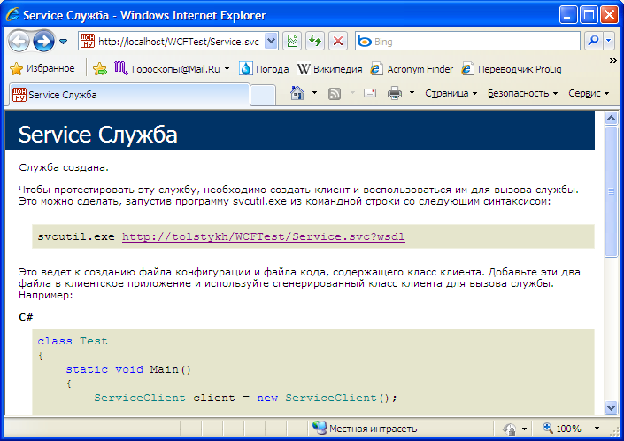
Тестирование службы
(Проверка доступа к метаданным службы)
Это окно означает, что хостинг службы организован успешно, имеется Get-доступ к метаданным.

Slide 25
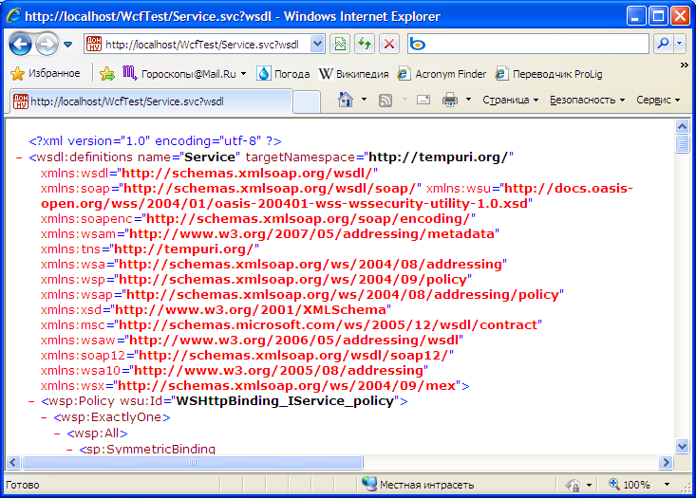
Метаданные службы (GET-доступ – ?wsdl)

Slide 26
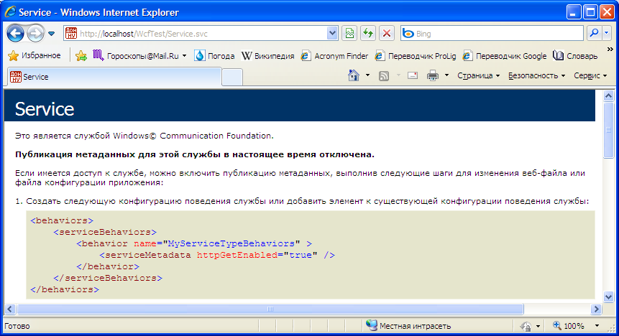
Проверка доступа к метаданным службы при отключённом доступе к метаданным
После настройки прокси-класса клиента надо удалить mex-точку службы и задать httpGetEnabled="false" для предотвращения несанкционированного подключения к службе. В этом случае попытка доступа к метаданным:
При этом служба и её клиенты продолжают работать.

Slide 27
Хостинг служб WCF
Каждая служба WCF должна находится под управлением некоторого процесса Windows, называемого хостовым процессом. Существуют 4 типа хостинга:
  Резидентное размещение в управляемом приложении .NET (со своим
  экземпляром класса ServiceHost);
  Размещение в виде управляемой службы Windows;
  Размещение в IIS;
  Размещение в службе активации Windows – WAS (Windows Server 2008,
  Vista)
Понятие базового адреса
Базовый адрес — это корневой адрес для резидентного хостинга службы, реализующего работу класса ServiceHost, указывается в файле конфигурации в ветке <host><baseAddresses>...
Базовый адрес эквивалентен виртуальному каталогу в ASP.NET. При хостинге в службах IIS базовый адрес — это всегда адрес службы, указанный в её файле SVC. При размещении службы в IIS создается один базовый адрес в виртуальном каталоге, содержащем приложение. Следовательно, для конечных точек служб, размещенных в IIS, следует использовать относительные адреса. Указание полного адреса конечной точки может привести к ошибкам при развертывании службы.

Slide 28
Построение клиентов для служб WCF
Клиент должен знать, где находится служба, использовать ту же привязку, что и служба и импортировать определение контракта службы (по протоколу WSDL), т.е., клиентское приложение должно содержать информацию о конечных точках службы. Visual Studio, при добавлении ссылки на службы, автоматически добавляет необходимую информацию о конечных точках службы в раздел <system.serviceModel> своего файла конфигурации web.config. Данный раздел может находиться и в корневом файле конфигурации сайта и в файле конфигурации каталога где находится клиент.
Для вызова операций службы клиент должен сначала импортировать контракт службы в родное представление своей среды и создать посредника – прокси-класс для общения с WCF-службой. Посредник предоставляет те же операции, что и контракт службы, но при этом содержит дополнительные методы для управления жизненным циклом и подключением к службе.
Visual Studio позволяет просто генерировать посредника и импортировать метаданные службы в папку ссылок проекта App_WebReferences и в файл конфигурации web.config. В файле конфигурации автоматически появляется узел <client> - рабочая точка и её привязка - <bindings>.
После построения посредника клиент может прямо обращаться к операциям (методам) службы.

Slide 29
Конфигурация конечных точек на стороне клиента
…
<system.serviceModel>
<bindings>
<wsHttpBinding>
  <binding name="MyPoint" closeTimeout="00:01:00“
  openTimeout="00:01:00" receiveTimeout="00:10:00" sendTimeout="00:01:00"
bypassProxyOnLocal="false" transactionFlow="false" hostNameComparisonMode="StrongWildcard"
maxBufferPoolSize="524288" maxReceivedMessageSize="65536"
messageEncoding="Text" textEncoding="utf-8" useDefaultWebProxy="true"
allowCookies="false">
</wsHttpBinding>
…
</bindings>
<client>
<endpoint name="MyPoint"
address="http://localhost:8000/MyService1/" binding="wsHttpBinding"
contract="MyNamespace.IMyPoint"
bindingConfiguration="MyPoint" >
</endpoint>
</client>
</system.serviceModel>
Уточнение настроек для привязок типа wsHttpBinding
Настройка привязки конечной точки с bindingConfiguration="MyPoint"

